Slide 1
Diseño y Análisis de Datos

Slide 2
Experimento 1

Slide 3
A a
B b
C c
D d
E e
3
2.5
2
1.5
1
3
2.5
2
1.5
1

Slide 4
A a
B b
C c
D d
E e
3
2.5
2
1.5
1
3
2.5
2
1.5
1

Slide 5
A a
B b
C c
D d
E e
3
2.5
2
1.5
1
3
2.5
2
1.5
1

Slide 6
1
2
1
2
A a
B b
C c
D d
E e
3
2.5
2
1.5
1
3
2.5
2
1.5
1
1
2
1
2
1
2
1
2
1
2
1
2
1
2
1
2

Slide 7
1
2
1
2
A a
B b
C c
D d
E e
3
2.5
2
1.5
1
3
2.5
2
1.5
1
1
2
1
2
1
2
1
2
1
2
1
2
1
2
1
2
20 combinaciones posibles Señal
20 combinaciones posibles Ruido
200 ensayos Señal
200 ensayos Ruido
X10 repeticiones

Slide 8
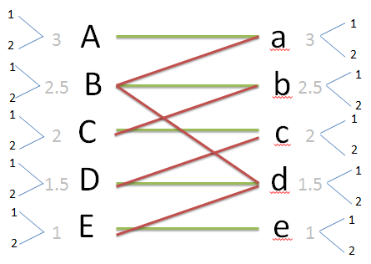
A (Pocos círculos)
B (Muchos círculos)
200 ensayos Señal
200 ensayos Ruido
200 ensayos Señal
200 ensayos Ruido

Slide 9
A (Pocos círculos)
B (Muchos círculos)
200 ensayos Señal
200 ensayos Ruido
200 ensayos Señal
200 ensayos Ruido

Slide 10
Experimento 2

Slide 11
O
U
O
U
O
U
O
U
O
U
. 3
. 2.5
2
. 1.5
. 1

Slide 12
O
U
O
U
O
U
O
U
O
U
. 3
. 2.5
2
. 1.5
. 1
1
2
3
4
4 Estímulos con señal

Slide 13
1
2
3
4
5
6
7
8
9
10
11
12
13
14
15
16
O
U
O
U
O
U
O
U
O
U
. 3
. 2.5
2
. 1.5
. 1
16 estímulos con Ruido

Slide 14
16 combinaciones posibles Señal
16 combinaciones posibles Ruido
1
2
3
4
5
6
7
8
9
10
11
12
13
14
15
16
O
U
O
U
O
U
O
U
O
U
. 3
. 2.5
2
. 1.5
. 1
1, 2, 3, 4
5, 6, 7, 8
9, 10, 11, 12,
13, 14, 15, 16

Slide 15
160 ensayos Señal
160 ensayos Ruido
1
2
3
4
5
6
7
8
9
10
11
12
13
14
15
16
O
U
O
U
O
U
O
U
O
U
. 3
. 2.5
2
. 1.5
. 1
1, 2, 3, 4
5, 6, 7, 8
9, 10, 11, 12,
13, 14, 15, 16

Slide 16
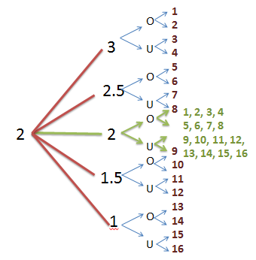
A (Pocos círculos)
B (Muchos círculos)
200 ensayos Señal
200 ensayos Ruido
200 ensayos Señal
200 ensayos Ruido

Slide 17
Experimento 3 (2b)

Slide 18
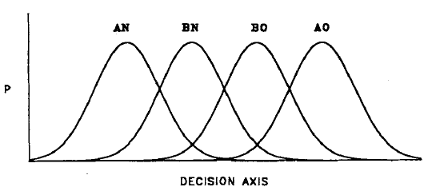
Mirror Effect

Slide 19

Evidencias:
1.- Hits & Falsas Alarmas

Slide 20

2.- Confidence Rating

Slide 21
Misses Confidence
“(…)that missed highly memorable old items are rejected with greater confidence than missed low-memorable old items”

Slide 22
3.- Response Time
X Tradeoff Accuracy – Speed
Positive correlation
No correlation at all.

